Slide 1
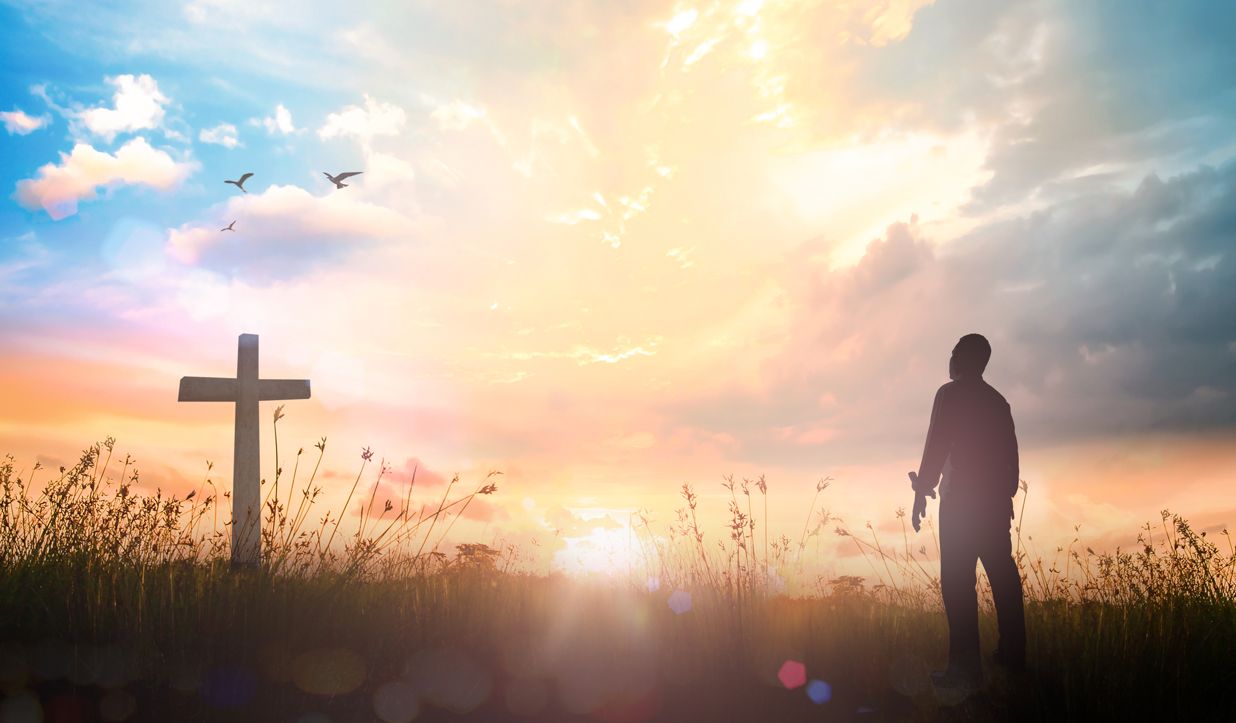

LECCIÓN 8
EL PLAN DE RESTAURACIÓN DIVINO

Slide 2


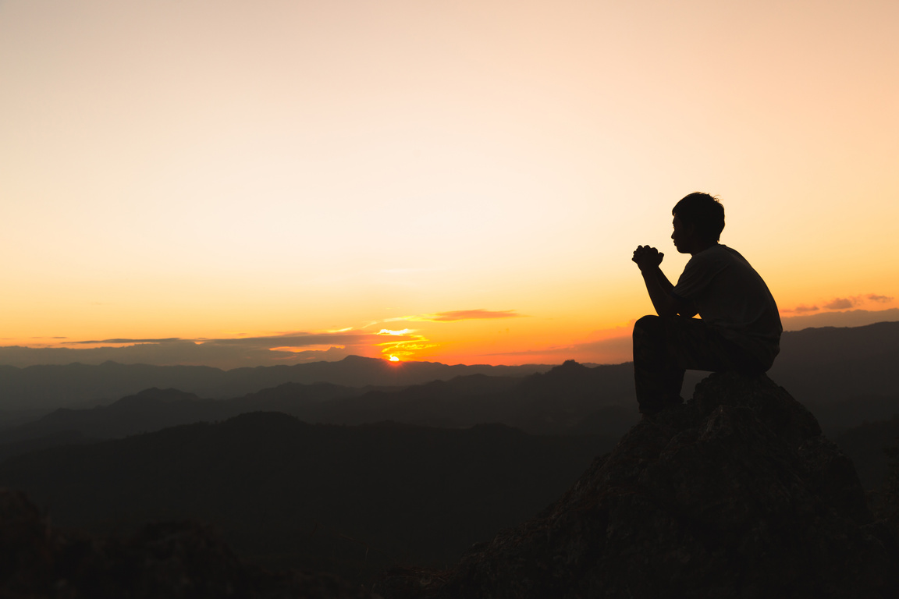
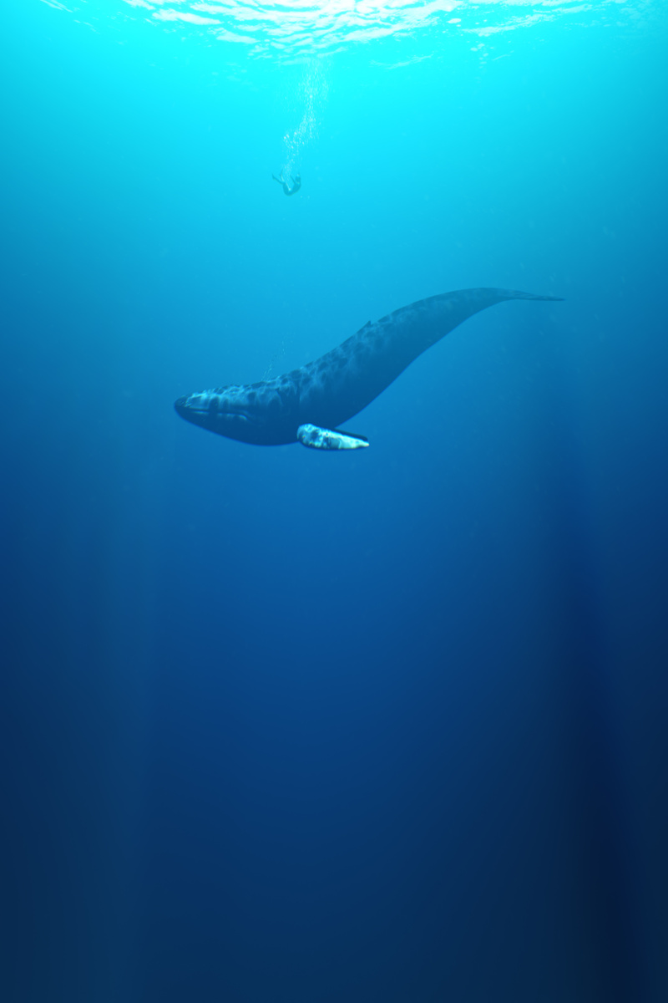
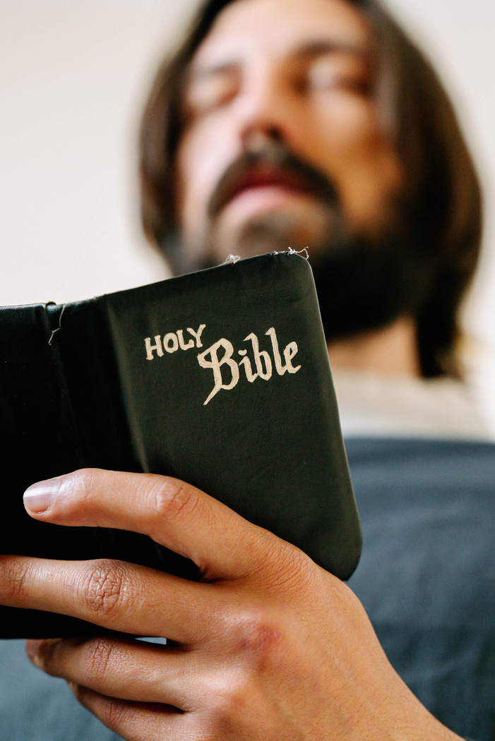

LECCIÓN DE REPASO
Poder en el arrepentimiento
DOMINGO
LUNES
MARTES
MIERCOLES
JUEVES
UN ZARANDEO QUE SACUDE
HUMILLÁNDONOS POR NUESTRO BIEN
PODER EN EL ARREPENTIMIENTO
NÍNIVE DE NUEVO HOY
SALVADO PARA SERVIR

Slide 3

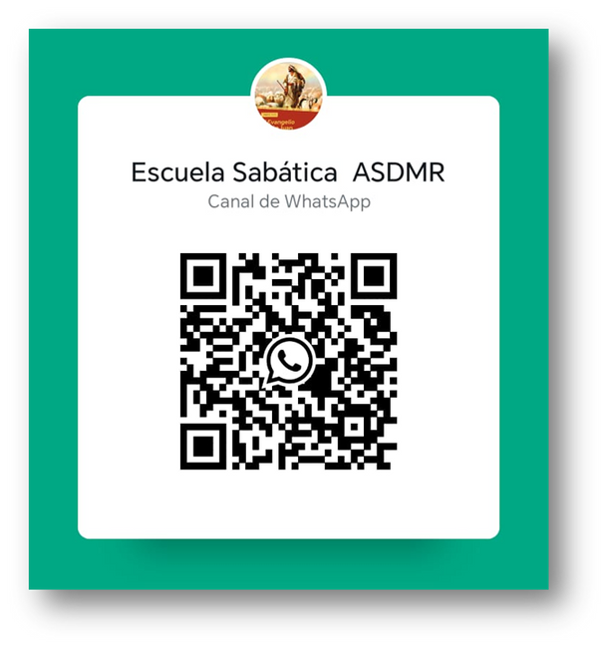
Sigue Nuestro Canal de Whatsapp
ESCUELA SABATICA ASDMR

Slide 4
LECCIÓN 8
EL PLAN DE RESTAURACIÓN DIVINO

Slide 5


DOMINGO
UNA CRISIS EN JUDÁ
a. ¿Qué tipo de cosas acontecían en Judá cuando Acaz ascendió al trono? 2 Reyes 16:2–4.

Slide 6
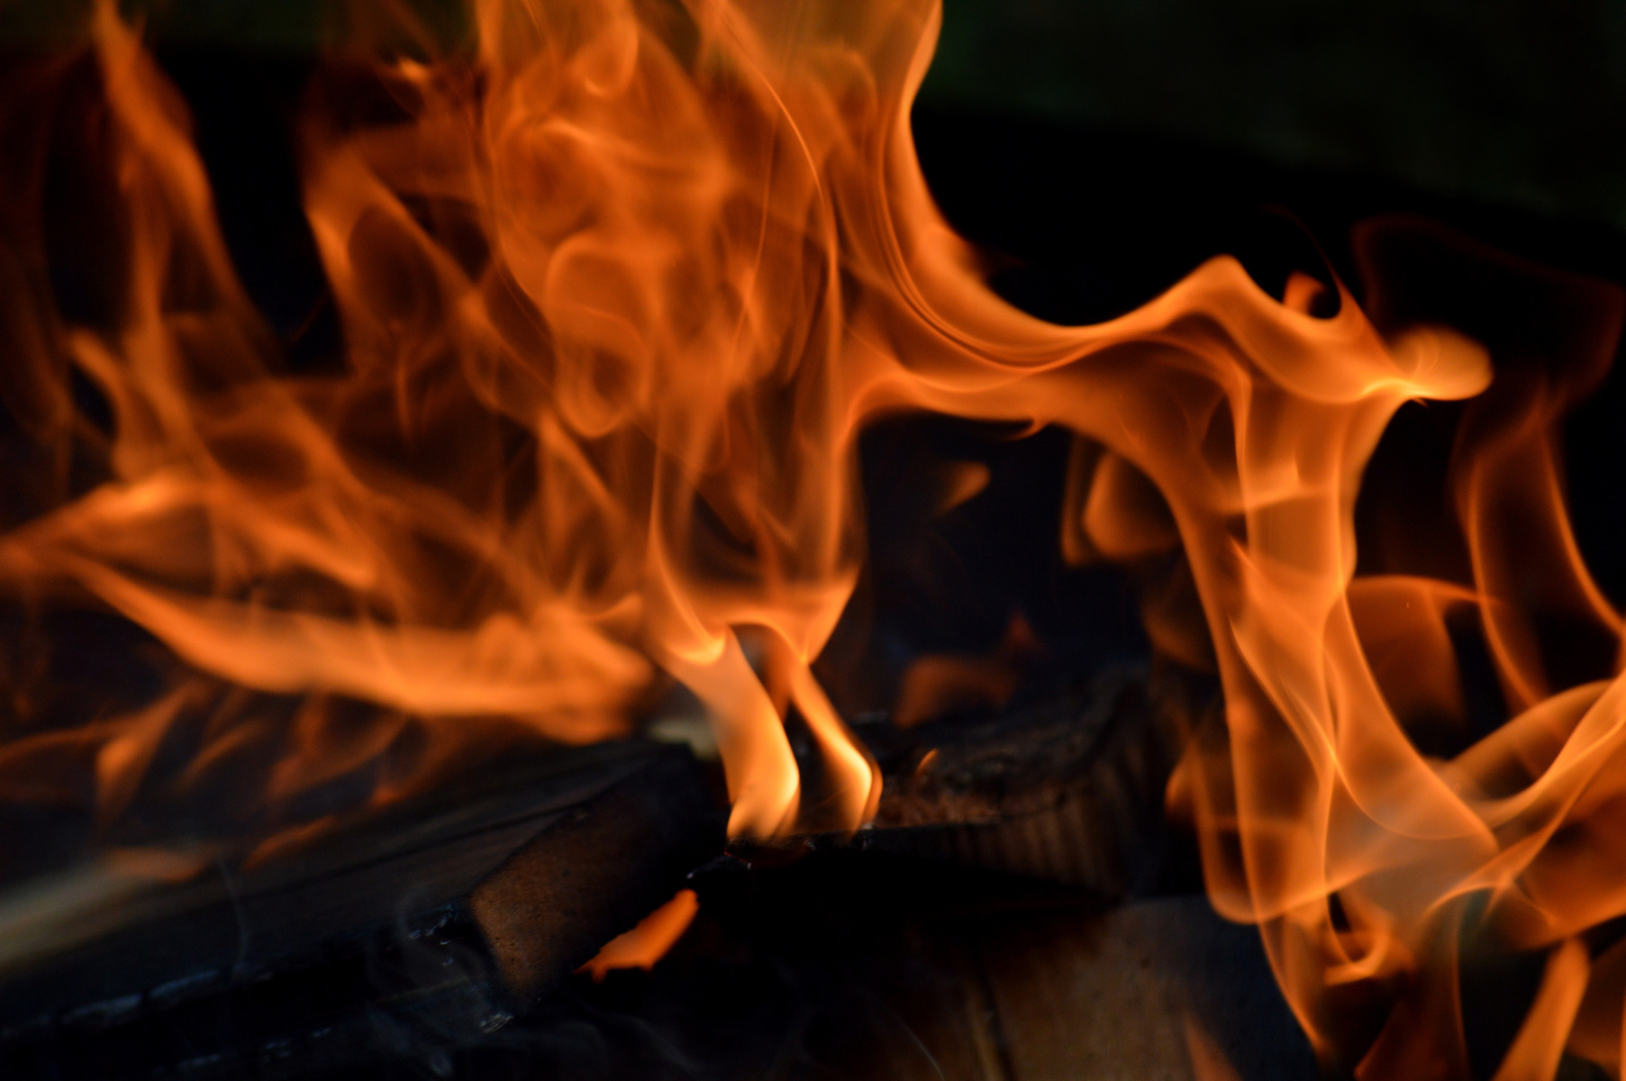
DOMINGO
b. ¿Cómo respondió Dios ante estas abominaciones? Jeremías 7:30–34.

Slide 7

LUNES
ADVERTENCIAS PARA HOY
a. Además de Isaías y Jeremías, ¿a quién más Dios llamó a profetizarle a Judá? Miqueas 1:1–5; 2:1–2, 7.

Slide 8
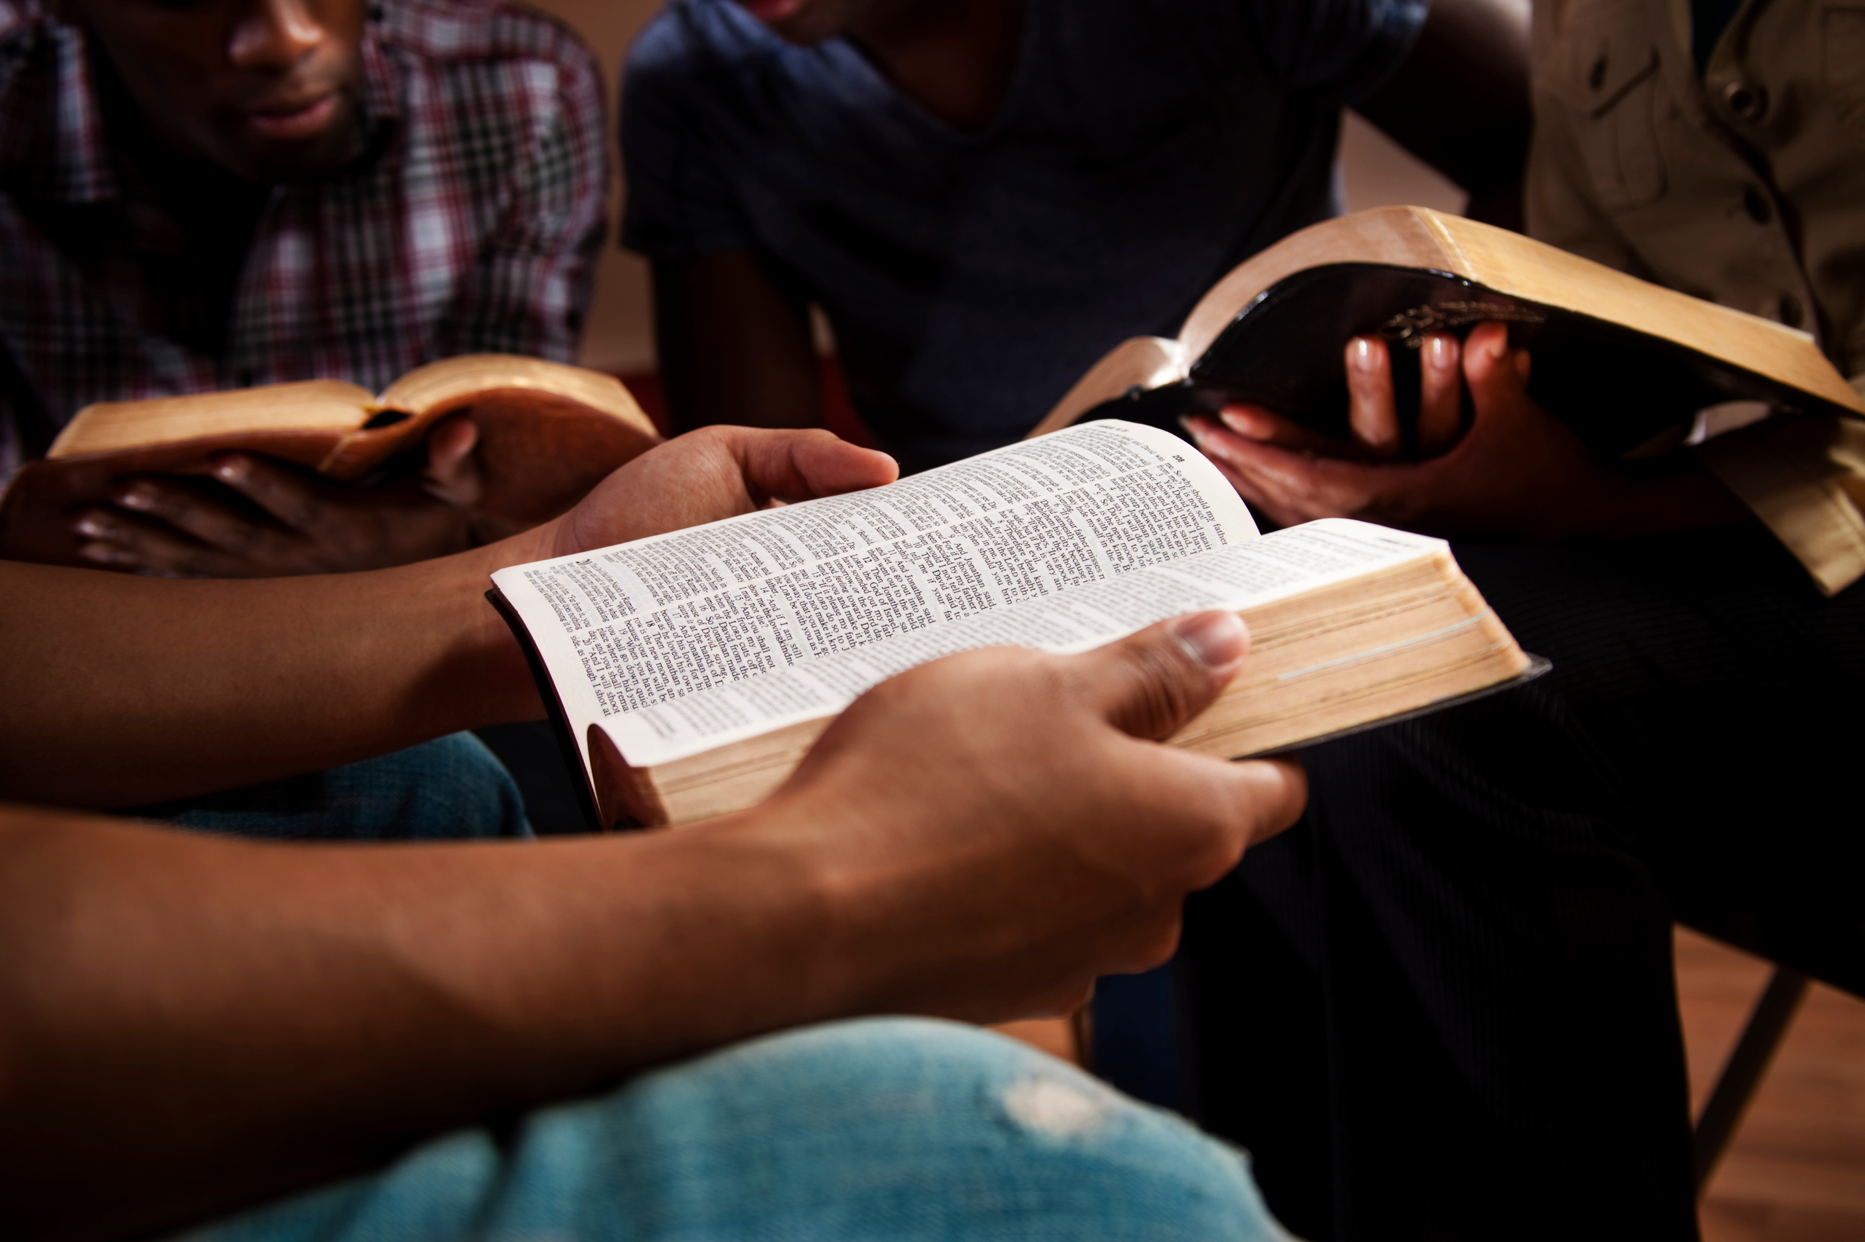
b. En el reinado de Ezequías, hijo de Acaz, ¿cómo enfrentó Miqueas a los profetas falsos y por qué esto es también necesario hoy? Miqueas 3:5–8; 2 Timoteo 4:3–4.
LUNES

Slide 9

LUNES
c. Describa el peligro de la pretensión exclusivista. Miqueas 3:9–12.

Slide 10
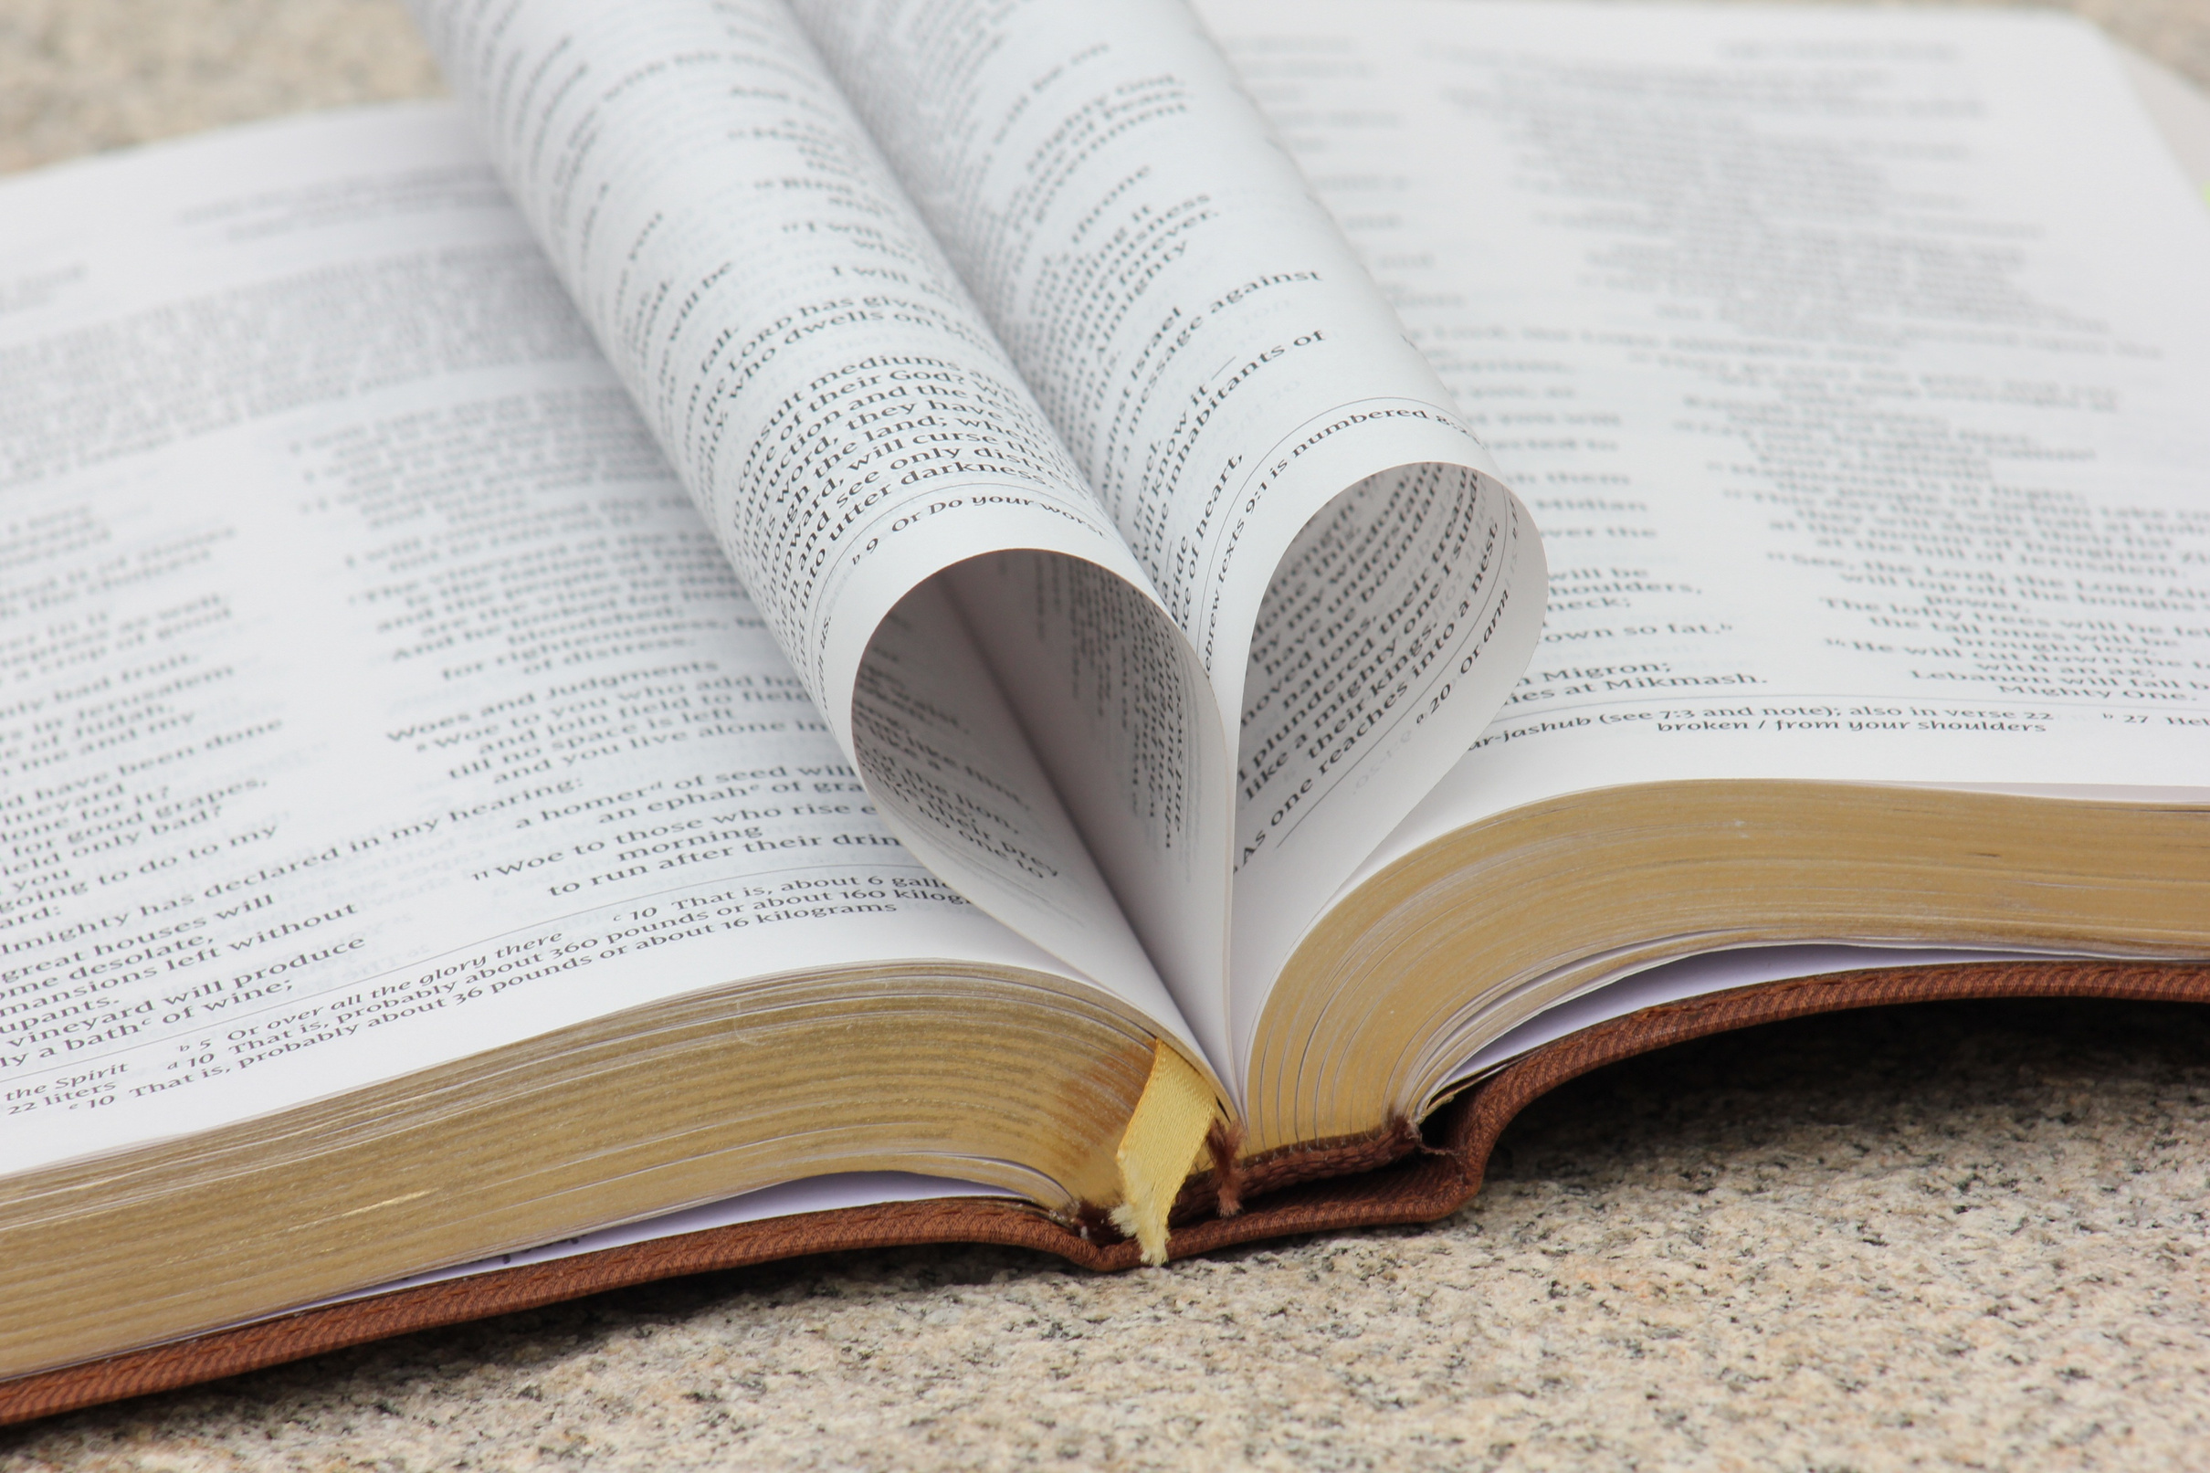
MARTES
UNA RESTAURACIÓN PREDICHA
a. ¿Qué retrasó al juicio predicho por Miqueas? ¿Cómo refleja esto la misericordia de Dios? Jeremías 26:18–19.

Slide 11
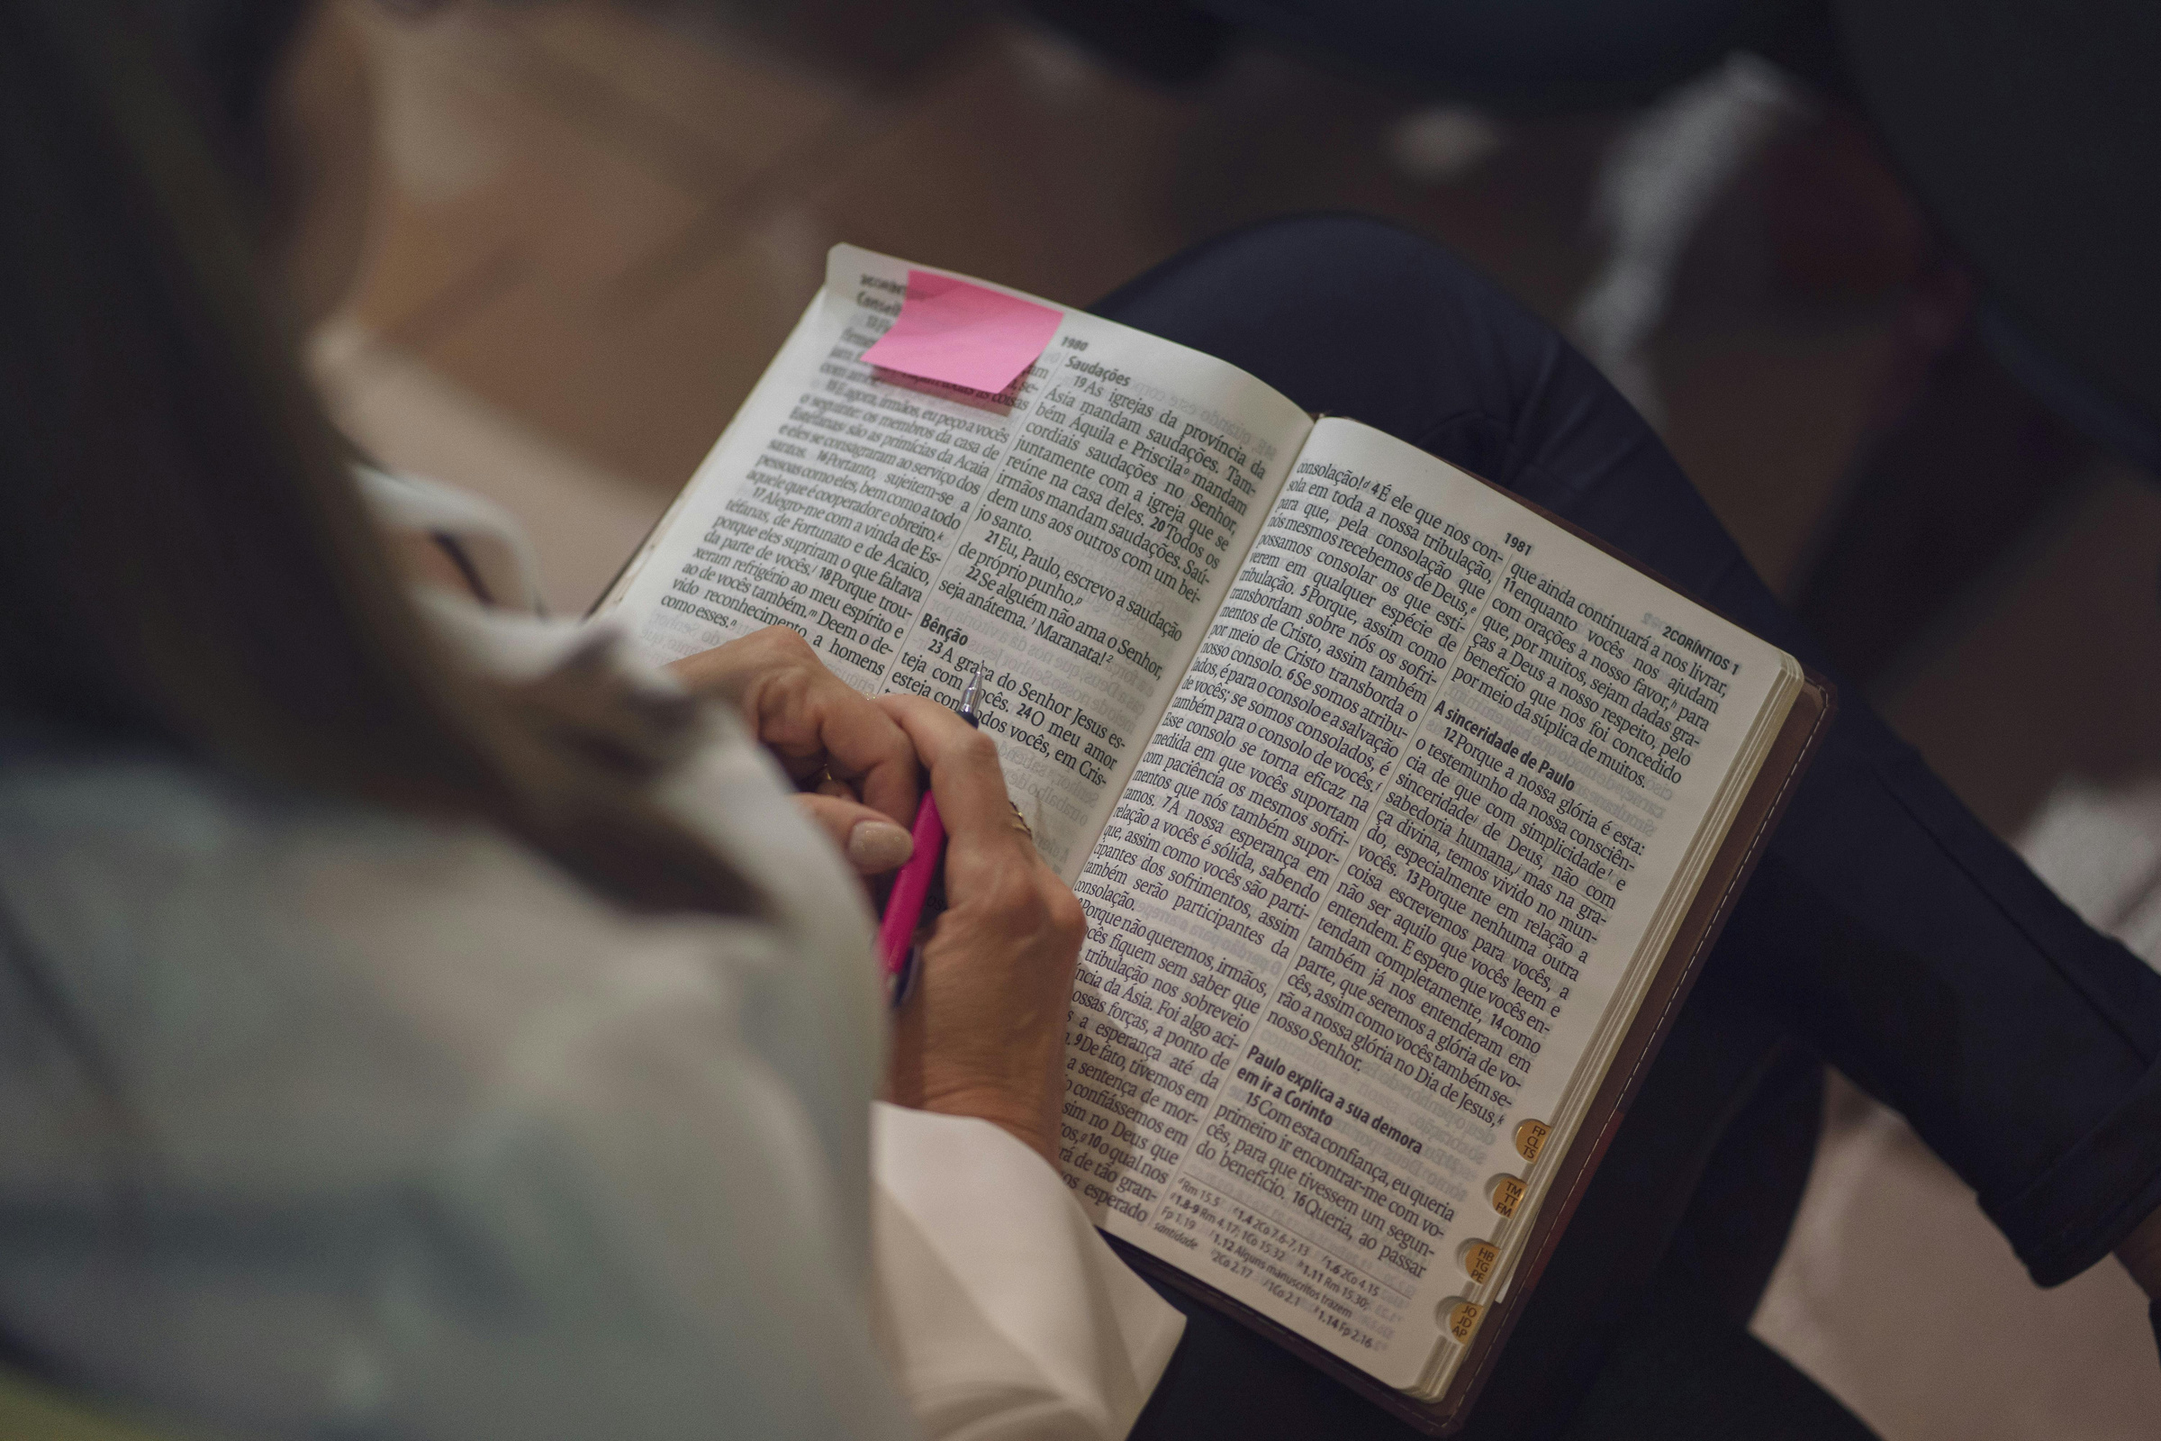
MARTES
b. ¿Qué promesa hace Dios a los que vencen, y cómo apunta esto hacia la restauración del Edén? Miqueas 4:1–2, 6–8.

Slide 12
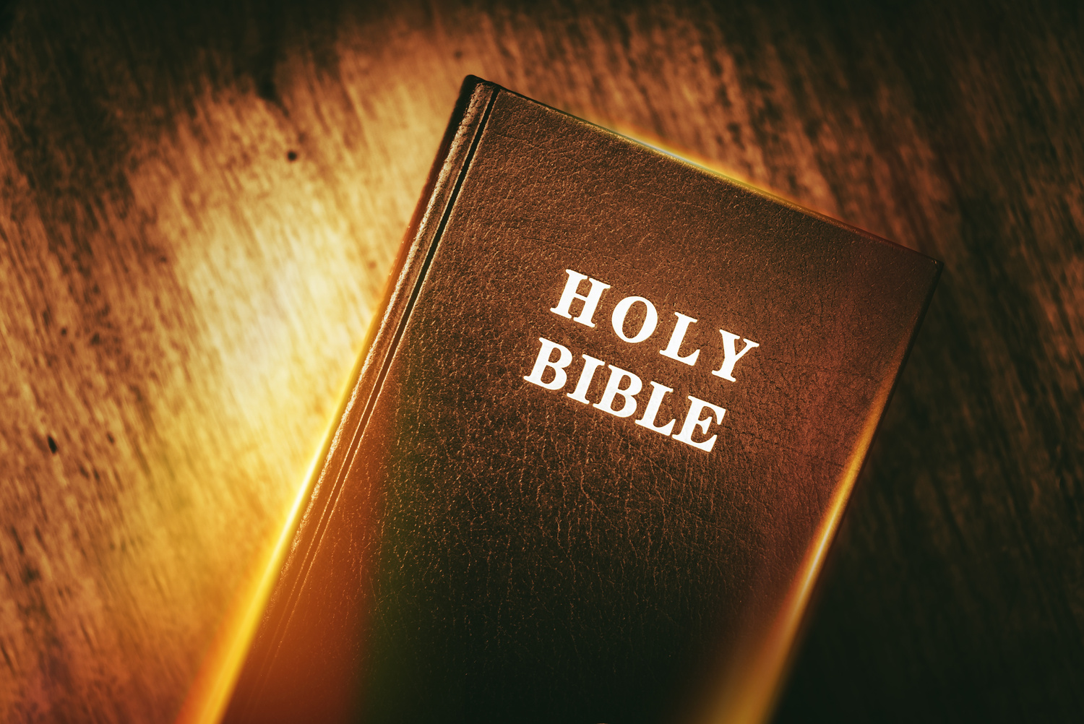
MARTES
c. ¿Cómo Miqueas y otros profetizaron acerca de esta victoria final? Miqueas 4:10–12.

Slide 13
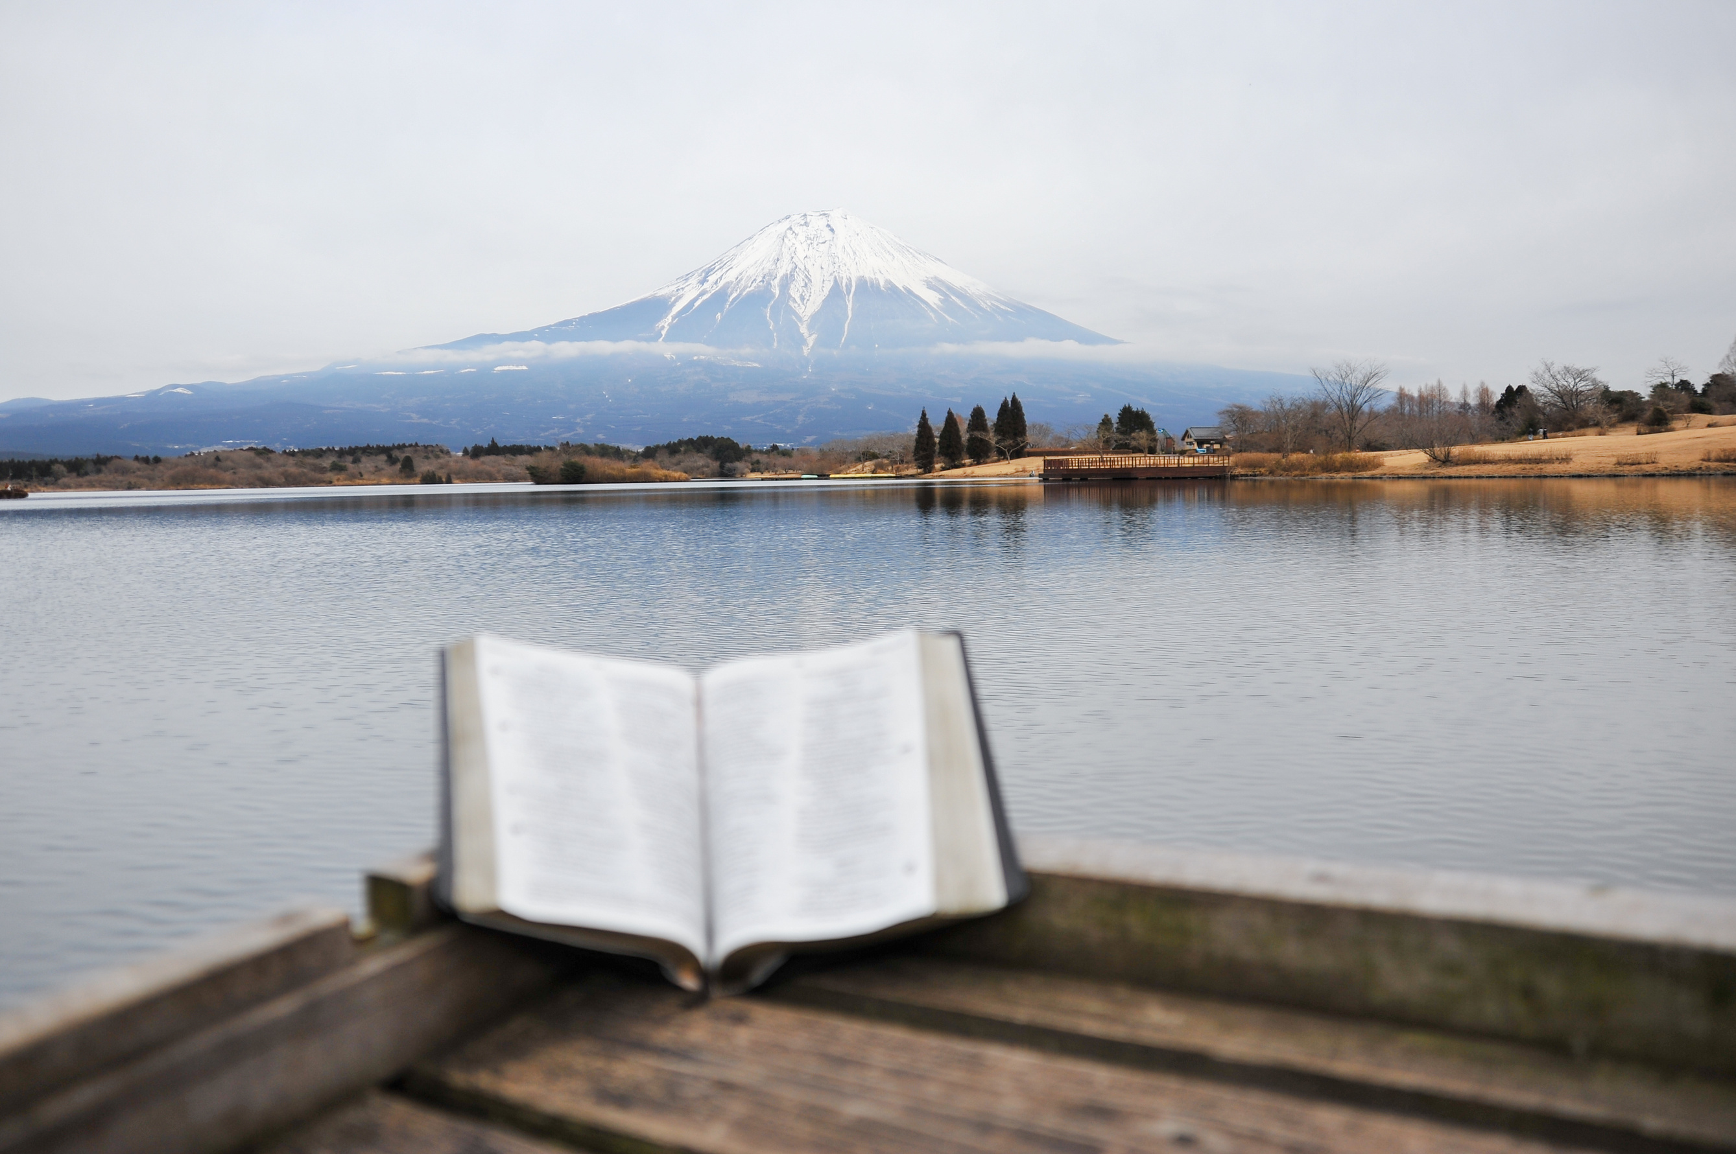
MIERCOLES
LA MANIFESTACIÓN DEL CIELO
a. En una abundante manifestación de la misericordia de Dios, ¿cómo se cumplió la profecía de Miqueas 5:1–2, que revela la naturaleza divina y eterna de Cristo, y cómo se ignoró su belleza? Mateo 2:3–6.

Slide 14

MIERCOLES
b. ¿Qué fue revelado como el plan de Dios para el remanente de Israel? Miqueas 5:7.

Slide 15
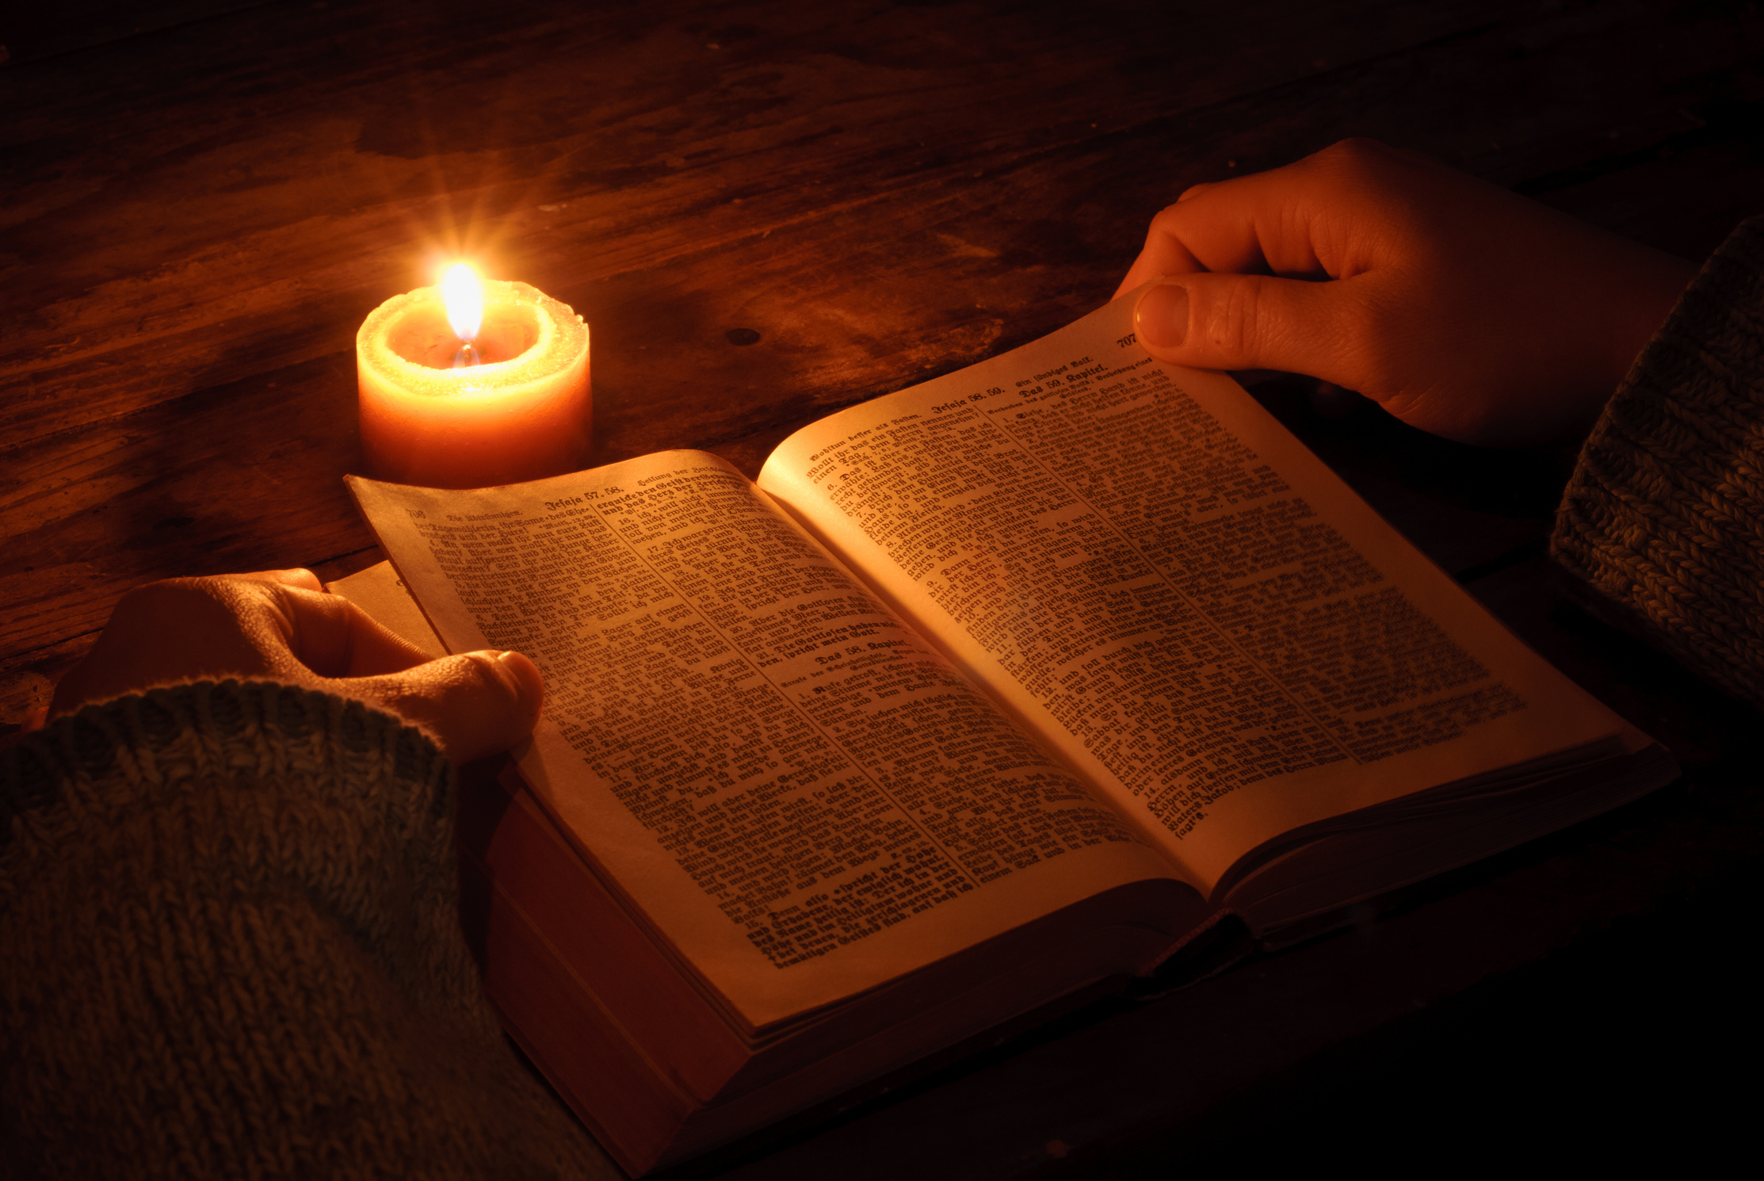
JUEVES
LA JUSTICIA DEL SEÑOR
a. ¿Qué maravilloso llamado hizo Miqueas durante el reinado de Acaz, invitando al errante Israel a retornar a su fidelidad a Dios? Miqueas 6:2–5.

Slide 16
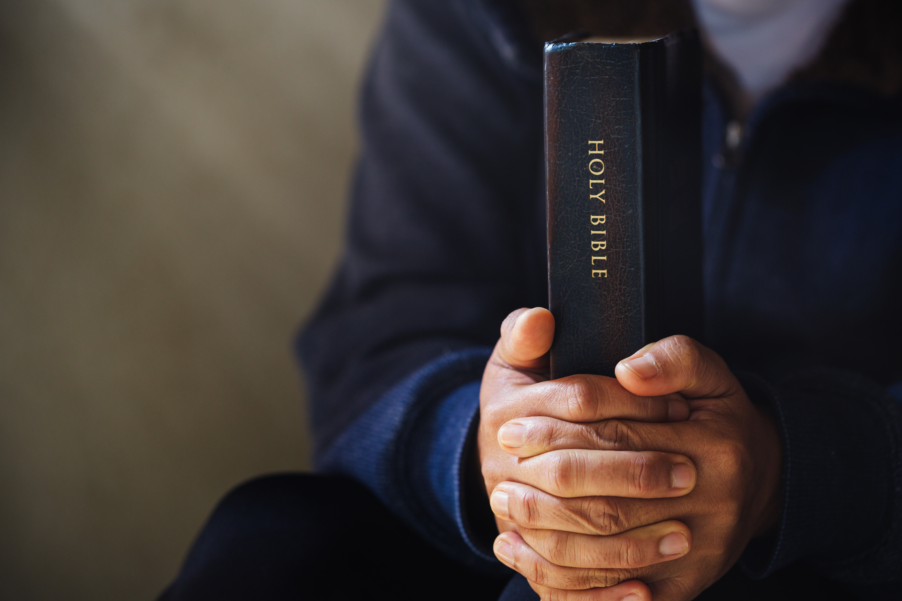
JUEVES
b. ¿Qué súplica sincera de corazón de mucha gente desea Dios responder? Miqueas 6:6–7; Jeremías 8:22; Juan 1:29.

Slide 17
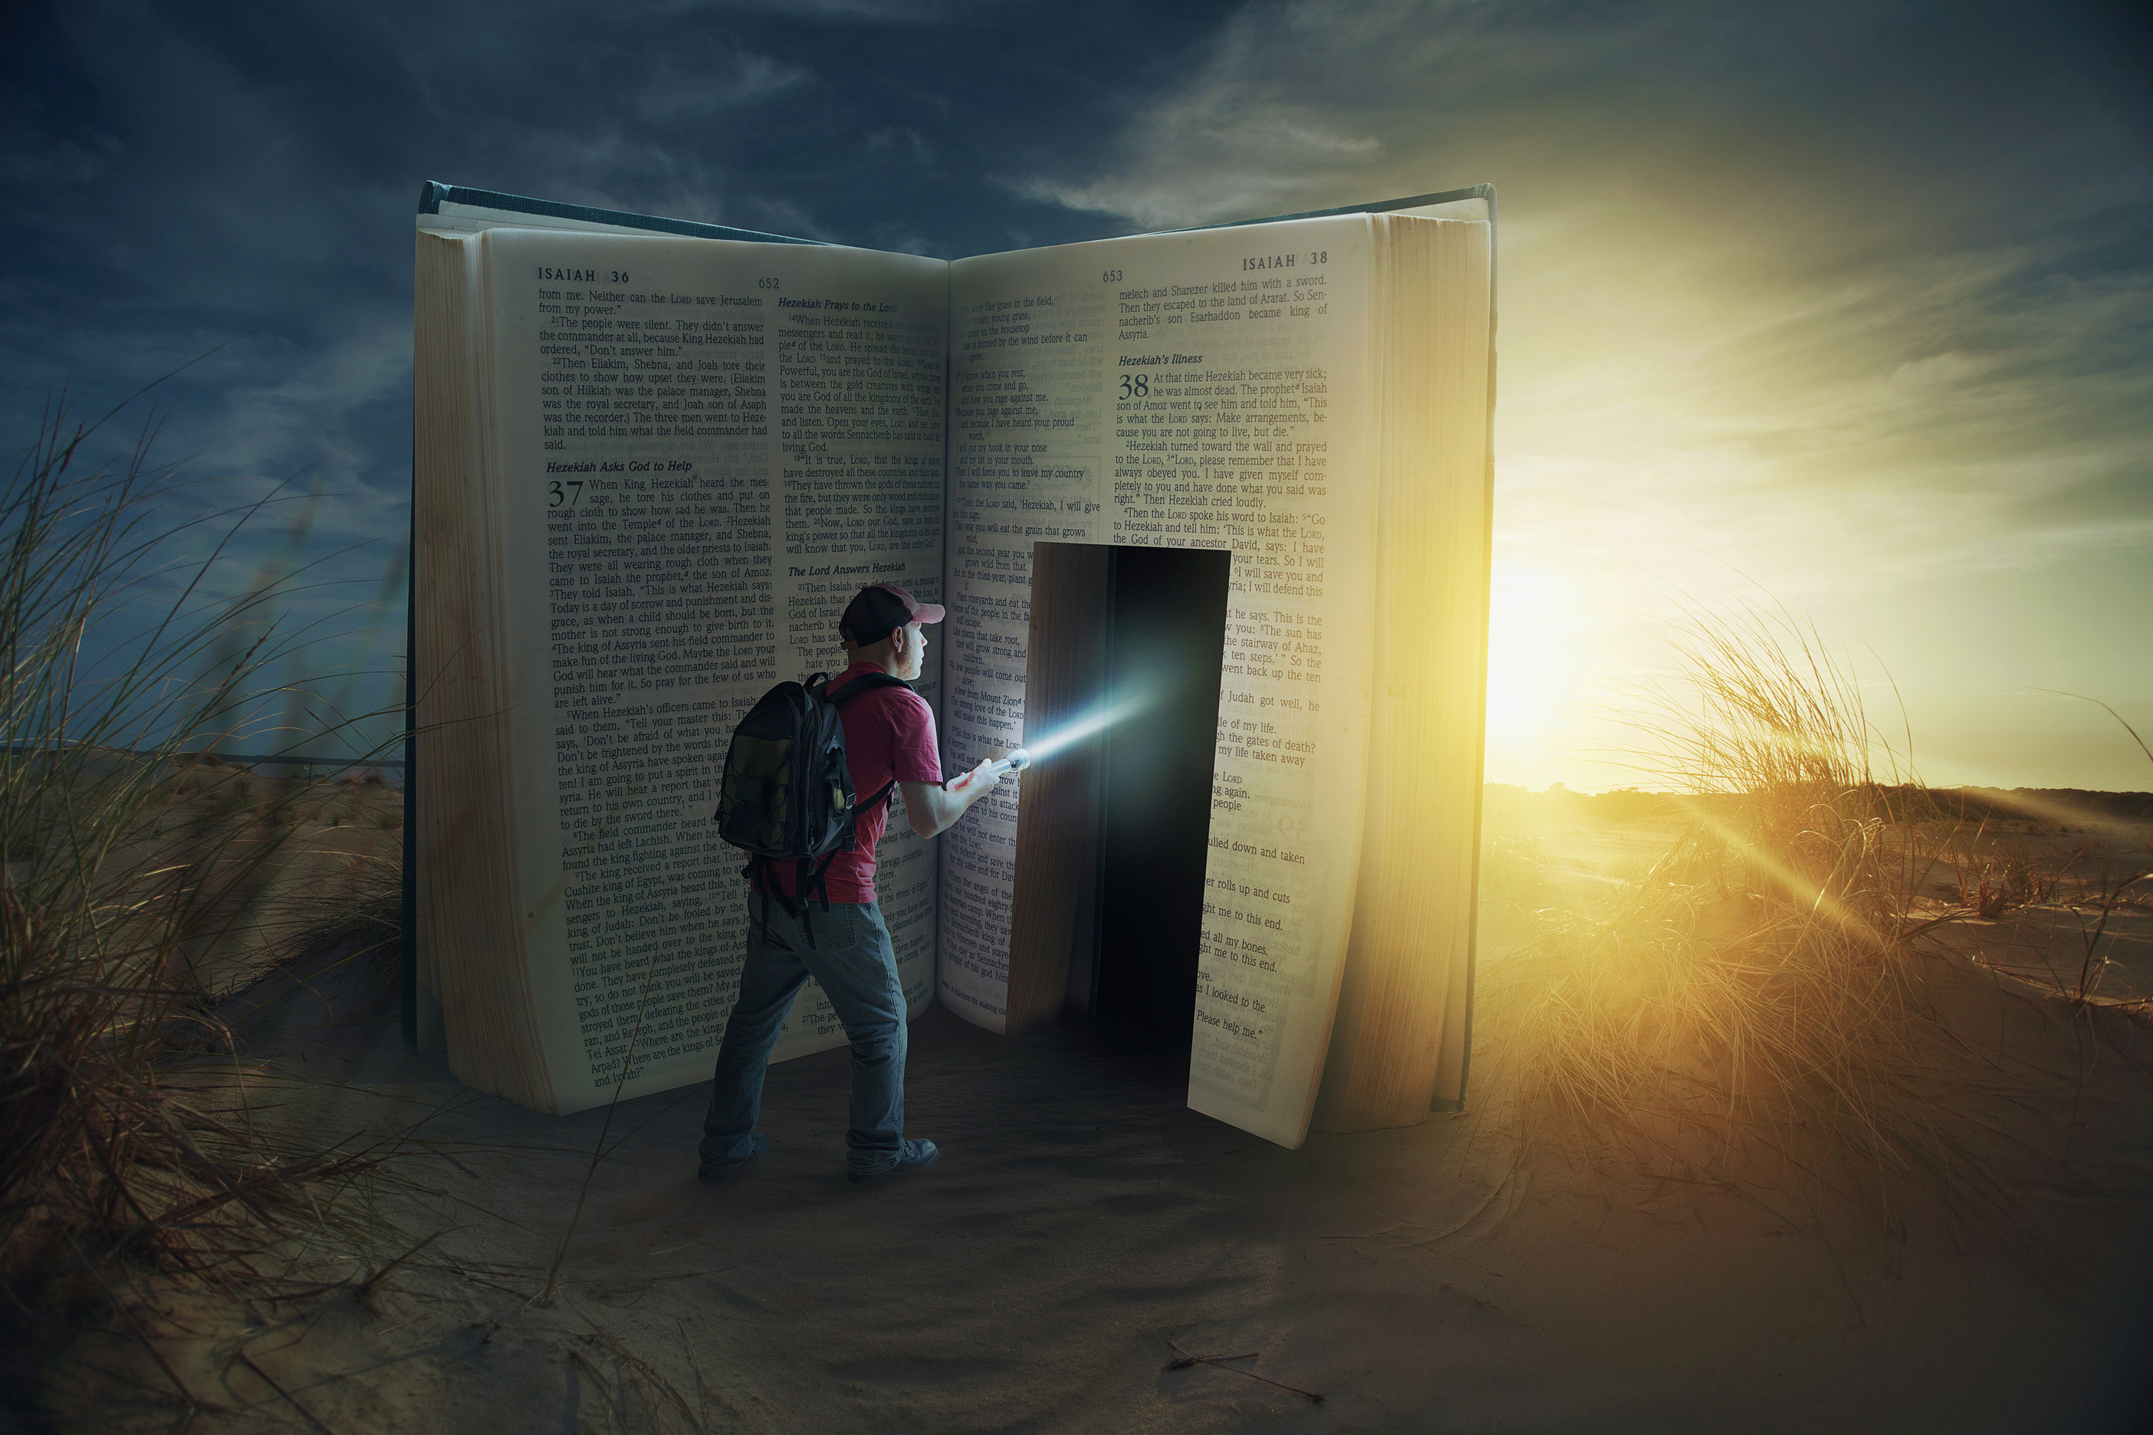
MINUTOS
MISIONEROS

